Slide 1
复习
1.计算
其中D 由
及
围成
2.计算
D 由
表示

Slide 2
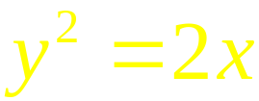
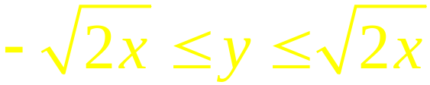
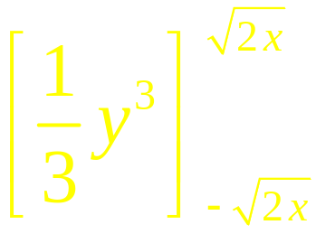
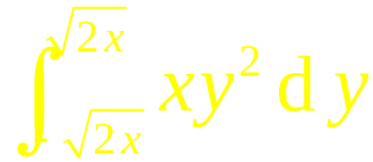
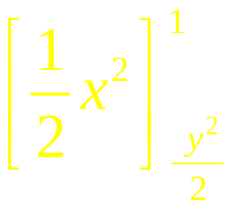
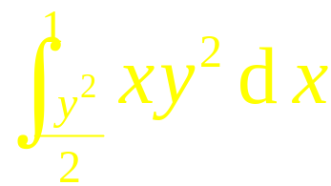
计算
其中D 由
及
围成
解：
将 D 看作X - 型区域, 则
或

Slide 3
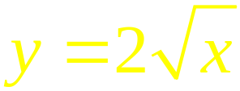
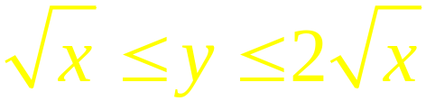
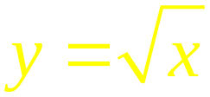
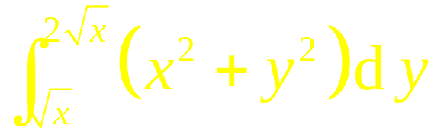
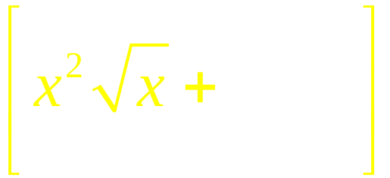
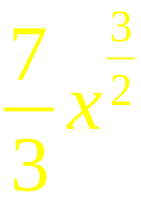
计算
D 由
表示
解：
将 D 看作X - 型区域, 则

Slide 4
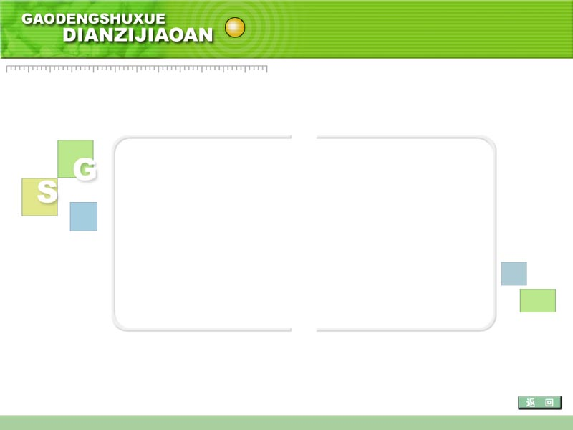
第二节 二重积分的计算法
——利用极坐标计算二重积分
第九章
一、回顾极坐标
二、利用极坐标计算二重积分

Slide 5
一、回顾极坐标
点 P 的直角坐标为
则
若点 P 的极坐标形式已知
则

Slide 6
常用曲线：

Slide 7





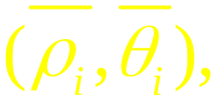

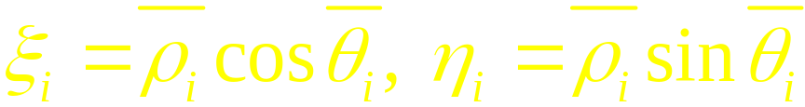
二、利用极坐标计算二重积分
在极坐标系下, 用同心圆 =常数
及射线 θ =常数, 分划区域D 为
则除包含边界点的小区域外,小区域的面积
在
内取点
对应有

Slide 8

即

Slide 9



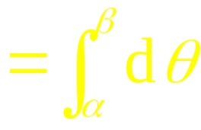


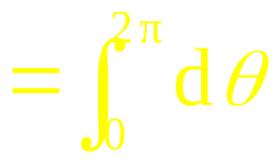
设
则
特别, 对

Slide 10
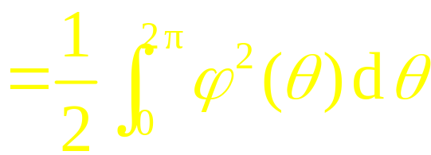
此时若 f ≡1 则可求得D 的面积
思考: 下列各图中域 D 分别与 x , y 轴相切于原点,试
问 θ 的变化范围是什么?
(1)
(2)
答:

Slide 11




例1：求
由圆周
及坐标轴所围成的在第一象限内的闭区域
解:
设
则
则原式

Slide 12




例2：求
为圆域
解:
设
则
则原式

Slide 13




例3: 求球体
被圆柱面
所截得的(含在柱面内的)立体的体积.
解: 设
则
由对称性可知

Slide 14



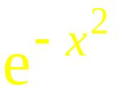
例4: 计算
其中
解: 在极坐标系下
故
原式
由于
的原函数不是初等函数 ,
故本题无法用直角
坐标计算.

Slide 15
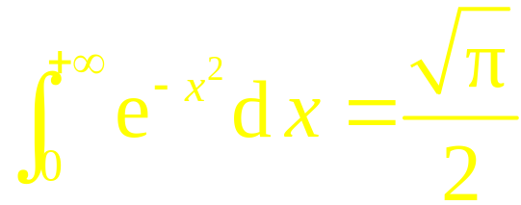
注:
利用上题可得一个在概率论与数理统计及工程上
非常有用的反常积分公式
设
显然
所以

Slide 16





又
令
两端趋于同一极限
所以

Slide 17



若积分区域为
内容小结
则

Slide 18

计算
备用题
其中D 为由圆
及直线
所围成的
平面闭区域.
解：

